Slide 1

아파치
웹서버
정적 파일 (HTML, CSS, JS)
정적 리소스(저장된 이미지, 동영상 등)

Slide 2

아파치 톰캣
웹 애플리케이션 서버
동적 파일 (JSP, Servlet 등)

Slide 3
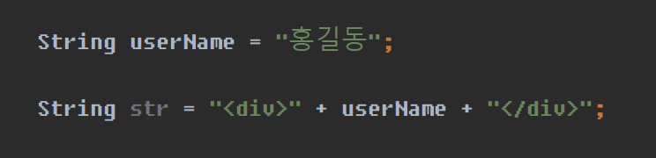

Slide 4
Servlet
자바 데이터를 HTML 문자열로 감싼다

Slide 5
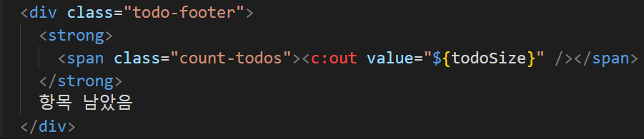
JSP
HTML 사이에 자바 데이터를 넣는다

Slide 6
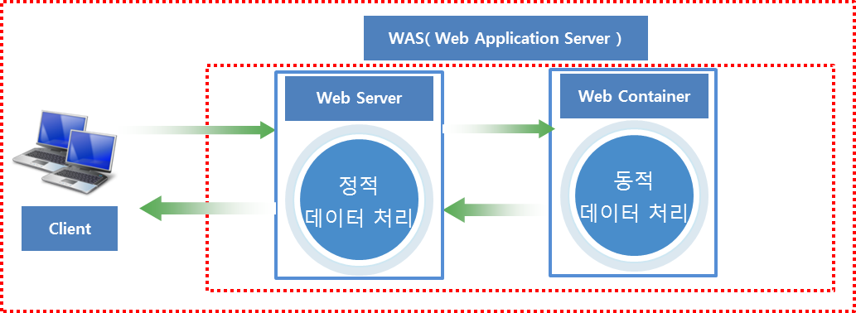
아파치와 톰캣의 작동 흐름

Slide 7
자바 객체와 JSON
자바 객체 - 대상을 추상화 한 자바 코드
JSON - 대상을 추상화 한 문자열 데이터

Slide 8
Stream 스트림
개별 바이트나 문자열인 데이터의 원천
데이터가 전송되는 통로
키보드, 파일, 네트워크 등등

Slide 9
직렬화 Serialize
객체를 데이터 스트림으로 만드는 것
객체에 저장된 데이터를 스트림에 쓰기 위해 연속적인 데이터로 변환하는 것

Slide 10
역직렬화 Deserialization
스트림을 객체로 만드는 것

Slide 11
직렬화와 역직렬화를 하는 이유
다른 기종 간의 데이터 송수신
java객체 -> python객체
(호환이 되지 않아서 에러 발생)
java객체 -> 직렬화 -> json -> 역직렬화 -> python객체

Slide 12
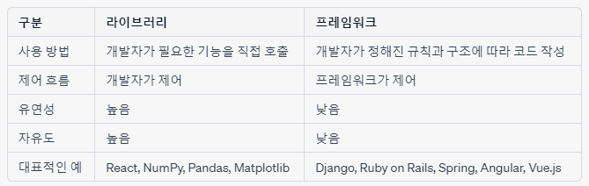
라이브러리와 프레임워크

Slide 13
프레임워크를 쓰는 이유
협업 > 구조가 같으니 협업이 쉬움
안전성 > 확인해야할 사항들을 프레임워크가 체크함
보안 > 웹 관련 공격을 막을 방법을 미리 세팅해 놓음
신입 > 가이드가 없으면 신입은 코드를 짜기가 어려움

Slide 14
Spring Bean
Spring IoC 컨테이너가 관리하는 자바 객체
생성 방법만 명시하면 스프링이 알아서 객체를 생성하고 유지하고 소멸시킨다

Slide 15
메타 / 합성 어노테이션
메타 어노테이션 - 어노테이션에 붙을 수 있는 어노테이션
합성 어노테이션 - 어노테이션을 여러개 붙인 것

Slide 16
스프링 어노테이션 - Bean 등록
@Bean - 외부 라이브러리 객체
@Component - 내가 만든 객체
@Configuration - 설정
@Controller - 주소 매핑
@Service - 비지니스 로직
@Repository - DB, 데이터 소스

Slide 17
@Bean
개발자가 컨트롤 불가능한 외부 라이브러리를 Bean으로 등록할 때 사용
예를들면 jackson의 ObjectMapper 등

Slide 18
스프링 어노테이션 - Bean 스캔 및 생성
@ComponentScan
@ComponentScan 어노테이션이 붙은 패키지
하위의 모든 @Bean과 @Component를 스캔하여
객체를 생성

Slide 19
스프링 어노테이션 - DI
@Autowired - 타입으로 주입 (없으면 이름으로)
@Inject - 타입으로 주입 (없으면 이름으로)
@Resource - 이름으로 주입 (없으면 타입으로)

Slide 20
스프링 어노테이션 - Request
@RequestHeader - 특정 헤더 값을 가져옴
@RequestMapping - 특정 주소를 매핑함
@RequestBody - 요청 body를 가져옴
@RequestParam - 특정 쿼리스트링을 가져옴
@PathVariable - 특정 경로변수를 가져옴

Slide 21
스프링 어노테이션 - Request
@ModelAttribute
쿼리스트링을 DTO의 멤버 변수로 binding
다른 방식

Slide 22
스프링 어노테이션 - HTTP Method
@GetMapping - 데이터 조회
@PostMapping - 데이터 삽입
@PutMapping - 데이터 수정
@DeleteMapping - 데이터 삭제

Slide 23
스프링 어노테이션 - Response
@ResponseBody - 응답을 직렬화해서 보냄

Slide 24
스프링 어노테이션 - 기타
@EnableAutoConfiguration
Spring Application Context를 만들 때 자동으로 설정하는 기능을 켠다.
classpath의 내용에 기반해서 자동으로 생성해준다.

Slide 25
스프링 어노테이션 - 기타
@SpringBootApplication
@Configuration
@EnableAutoConfiguration
@ComponentScan
3가지를 하나의 어노테이션으로 합친 것이다.
(합성 어노테이션)

Slide 26
스프링 어노테이션 - 기타
@Value
properties에서 값을 가져와 적용할 때 사용한다.

Slide 27
스프링 어노테이션 - 기타
@Valid
유효성 검증이 필요한 객체임을 지정한다.

Slide 28
스프링 어노테이션 - 기타
@Transactional
데이터베이스 트랜잭션을 설정하고 싶은 method에 적용하면
로직이 전부 성공하면 Commit
하나라도 실패하면 Rollback

Slide 29
스프링 어노테이션 - 기타
@Entity
실제 DB의 테이블과 매칭될 Class임을 명시한다.
테이블과 링크될 클래스임을 나타낸다.

Slide 30
스프링 어노테이션 - 기타
@ControllerAdvice
Class 위에 ControllerAdvice를 붙여서 예외 처리할 것을 명시한다.
어떤 예외를 처리할 것인지는 각 메소드 상단에 @ExceptionHandler(예외클래스명.class)를 붙여서 명시한다.

Slide 31
스프링 어노테이션 - 기타
[Spring] Annotation 정리

Slide 32
DispatcherServlet
dispatch - 보내다
FrontController
모든 요청을 받아서 적합한 Controller에 보냄

Slide 33
메세지 컨버터
MessageConverter
미디어 타입으로 데이터를 변경한다
StringHttpMessageConverter
MappingJacksonHttpMessageConverter

Slide 34
뷰 리졸버
ViewResolver
실행할 View를 찾는다
JSP, Thymeleaf, Mustache 등등

Slide 35
Spring Initializr
스프링 부트 보일러플레이트
https://start.spring.io/

Slide 36
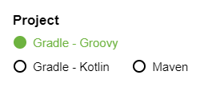
Spring Initializr
프로젝트 방식을 고른다.
보통 성능이 좋은 Gradle을 사용
코틀린을 모른다면 Groovy를 선택

Slide 37

Spring Initializr
프로젝트에서 사용할 언어를 고른다.

Slide 38
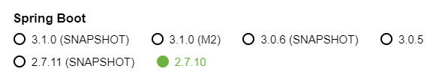
Spring Initializr
스프링 부트 버전을 고른다.
기존 버전은 2.7 (자바 8 이상, 스프링 5)
최신 버전은 3.0 (자바 17 이상, 스프링 6)

Slide 39
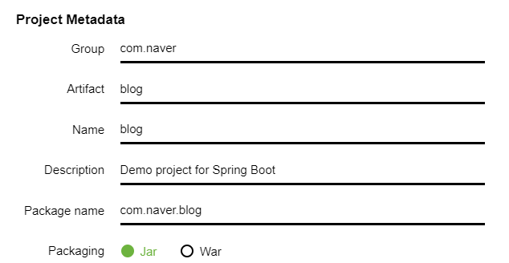
Spring Initializr
-> 보통 사이트 명을 역순으로 적는다.
-> 프로젝트명을 적는다.
-> JSP는 War / Thymeleaf 등은 Jar를 선택한다.

Slide 40
Spring Initializr - 디펜던시
Spring Boot DevTools
프로젝트가 변경되면 재로딩 하는 등
프로젝트 외적인 기능을 하는 라이브러리
Property Defaults
Automatic Restart
Live Reload
Global Settings
Remote Applications

Slide 41
Spring Initializr - 디펜던시
Lombok
어노테이션 기반으로 코드를 자동생성해주는 라이브러리

Slide 42
Spring Initializr - 디펜던시
Spring Configuration Processor
yml 혹은 properties에서 자동완성을 도와주는
메타데이터 라이브러리

Slide 43
Spring Initializr - 디펜던시
Spring Web
내장 톰캣뿐 아니라, Spring MVC 패턴을 구현하는 데에 필요한 대부분의 기능이 포함된 라이브러리

Slide 44
Spring Initializr - 디펜던시
Thymeleaf / Freemarker / Mustache / Groovy Templates
템플릿 엔진

Slide 45
Spring Initializr - 디펜던시
Spring Security
로그인, 인증, 보안, 필터링, 유저 관리 등 필수 기능을 모아둔 시큐리티 프레임워크

Slide 46
Spring Initializr - 디펜던시
OAuth2 Client
소셜로그인 로직을 구현하기 위한 라이브러리

Slide 47
Spring Initializr - 디펜던시
Spring Data JPA
Java Persistence API라고 하여 자바 ORM 기술
객체를 DB처럼 사용할 수 있다.

Slide 48
Spring Initializr - 디펜던시
Spring Web
내장 톰캣뿐 아니라, Spring MVC 패턴을 구현하는 데에 필요한 대부분의 기능이 포함된 모듈

Slide 49
Spring Initializr - 디펜던시
Mybatis Framework
XML 파일 또는 자바 코드를 사용하여 Query문을 직접 작성하여 DB를 관리하는 프레임워크

Slide 50
Spring Initializr - 디펜던시
Mybatis Framework
XML 파일 또는 자바 코드를 사용하여 Query문을 직접 작성하여 DB를 관리하는 프레임워크

Slide 51
Spring Initializr - 디펜던시
H2 Database
메모리를 데이베이스로 사용
데이터베이스 설정을 전혀 할 필요가 없이 의존성에 추가하면 끝

Slide 52
Spring Initializr - 디펜던시
Spring Initializr를 통해 보는
스프링 각종 모듈

Slide 53
Mybatis

Slide 54
JPA

Slide 55
시큐리티

Slide 56
Oauth

Slide 57
JWT

